Slide 1
Capacitación
Para la nueva generación de informáticos

Slide 2
El bachillerato en computación con Orientación Científica es una de las carreras más frecuentes en Guatemala, ya que es una antesala para estudiar una carrera científica en la Universidad, como lo son las ingenierías...
El Bachillerato es un periodo perteneciente al programa de la educación que puede constar de entre 2 y 4 años. Éstos se desarrollan después de la educación secundaria y son previos a la educación universitaria.
El bachillerato en computación con Orientación Científica es una de las carreras más frecuentes en Guatemala, ya que es una antesala para estudiar una carrera científica en la Universidad, como lo son las ingenierías, o una carrera más científica como lo es medicina, ciencias químicas y farmacia, agronomía, etc.

Slide 3
Introducción
Lo que se mostrara a continuación será una breve información sobre lo que trata el Bachillerato en Computación con Orientación Científica.
Historia de la computadora.
Historia de la programación.
Mantenimiento Preventivo.

Slide 4
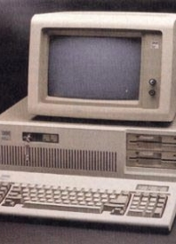
Historia de la computadora
En 1947 se construyó la primera computadora electrónica en la Universidad de Pennsylvania la ENIAC (Electronic Numerical Integrator And Calculator), el equipo de diseño lo encabezaron los ingenieros John Mauchly y John Eckert. Esta máquina ocupaba todo un sótano de la Universidad, tenía más de 18 000 tubos de vacío, consumía 200 KW de energía eléctrica y requería todo un sistema de aire acondicionado, pero tenía la capacidad de realizar cinco mil operaciones aritméticas en un segundo.

Slide 6
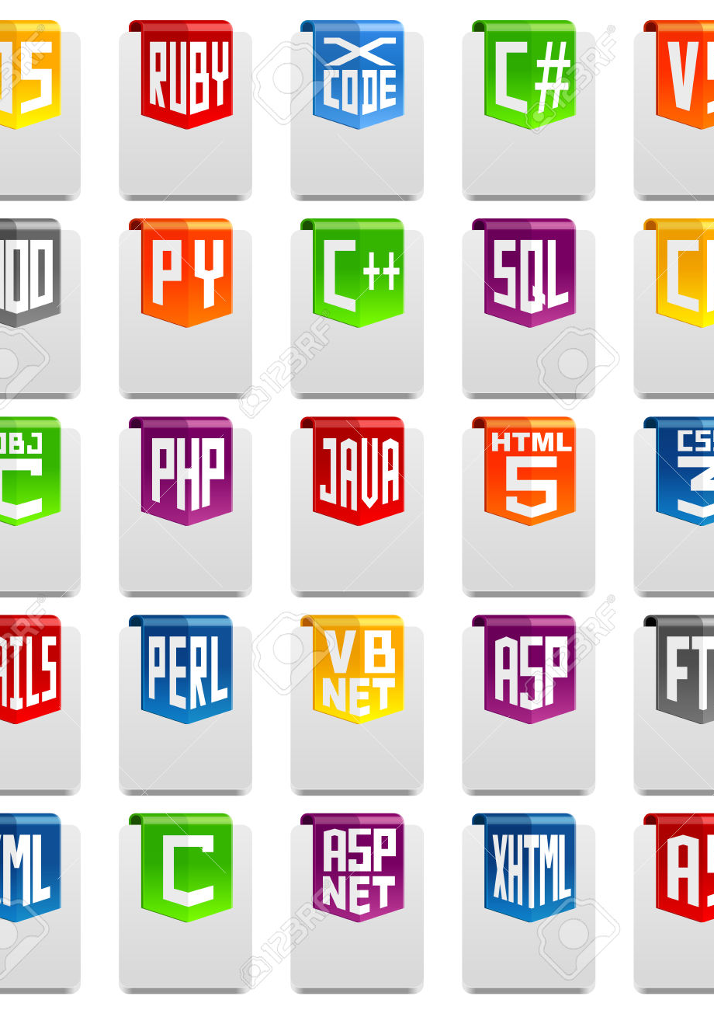
Historia de la programación
Para crear un programa, y que la computadora lo interprete y ejecute las instrucciones escritas en él, debe escribirse en un lenguaje de programación. En sus inicios las computadoras interpretaban solo instrucciones en un lenguaje específico, del más bajo nivel, conocido como código máquina, siendo éste excesivamente complicado para programar. De hecho solo consiste en cadenas de números 1 y 0 (sistema binario). Para facilitar el trabajo de programación, los primeros científicos, que trabajaban en el área, decidieron reemplazar las instrucciones, secuencias de unos y ceros, por palabras o abreviaturas provenientes del inglés; las codificaron y crearon así un lenguaje de mayor nivel, que se conoce como Assembly o lenguaje ensamblador.

Slide 7
Java
Java es un lenguaje de programación de propósito general, concurrente, orientado a objetos que fue diseñado específicamente para tener tan pocas dependencias de implementación como fuera posible.
HTML
HTML, sigla en inglés de HyperText Markup Language (lenguaje de marcas de hipertexto), hace referencia al lenguaje de marcado para la elaboración de páginas web.
CSS
CSS es un lenguaje que sirve para dotar de presentación y aspecto, de “estilo”, a páginas web (documentos HTML). CSS no es un lenguaje de programación.

Slide 8
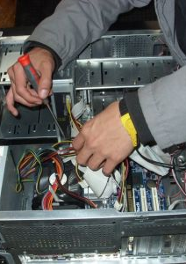
Mantenimiento preventivo
En las operaciones de mantenimiento, el mantenimiento preventivo es el destinado a la conservación de equipos o instalaciones mediante la realización de revisión y reparación que garanticen su buen funcionamiento y fiabilidad. El mantenimiento preventivo se realiza en equipos en condiciones de funcionamiento, por oposición al mantenimiento correctivo que repara o pone en condiciones de funcionamiento aquellos que dejaron de funcionar o están dañados.
El primer objetivo del mantenimiento es evitar o mitigar las consecuencias de los fallos del equipo, logrando prevenir las incidencias antes de que estas ocurran. Las tareas de mantenimiento preventivo pueden incluir acciones como cambio de piezas desgastadas, cambios de aceites y lubricantes, etc. El mantenimiento preventivo debe evitar los fallos en el equipo antes de que estos ocurran.

Slide 9
MANTENIMIENTO
DE CONSERVACION
DE ACTUALIZACION
CORRECTIVO
PREVENTIVO
INMEDIATO
DIFERIDO
PROGRAMADO
PREDICTIVO

Slide 10
conclusión
LA CARRERA DE BACHILLERATO EN COMPUTACION CON ORIENTACION CIENTIFICA ES UNA DE LAS CARRERAS QUE MAS DEMANDA TIENEN EN LA ACTUALIDAD YA QUE LA PROGRAMACION ES ESCENCIAL EN ESTOS DIAS DADO QUE LA TECNOLOGIA HA IDO AVANZANDO EN GRANDES ESCALAS Y ES MUY IMPORTANTE SABER COMO MANEJAR CADA PARTE Y PROGRAMA DE UNA COMPUTADORA.

